Slide 1
Sammen skaper vi en levende bydel
Marie Anbjørg Joten
Bydel Ullern
28.10.2022
Notes:
stikkord for foredraget:
Felles forståelse og involvering av alle ledere gjennom lederprogram:
Relasjonell ledelse
Utvikling av kultur- med ledelsesplattform for alle ledere
Relasjonell kapasitet
Erfaringer
Hva vi har lykkes med og hva kunne vi gjort annerledes
Konkrete eksempler

Slide 2
Omstillingsprogrammet – Bydel Ullern
«En dør inn»
Enda bedre tjenester til bydelens befolkning
Tillitsbasert styring og ledelse i tråd med Oslo kommunes satsing
Bygge ned siloer
Opplæring
(teknisk)
Budsjett
Regnskap
Acos
HR web
Gerica
GAT
Personvern
365
…
…
Tillitsbasert ledelse
Relasjonell ledelse
Kultur for ledelse
lederplattform
Relasjonell ledelse
Sammen for Oslo

Slide 3
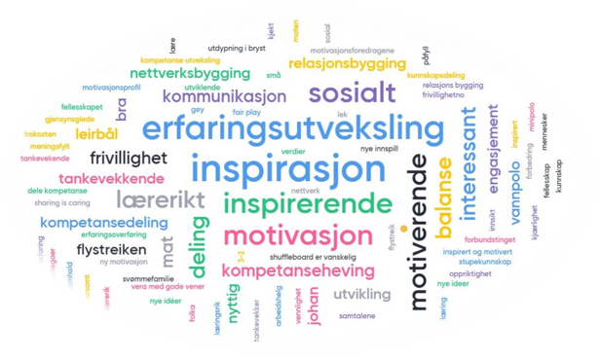
Involvering av alle ledere gjennom konkretisering av hva tillitsbasert styring og ledelse betyr
Tillitsbasert ledelse i praksis
Utvikling av kultur, ved bruk av ledelsesplattform
Relasjonell kompetanse
Psykologisk trygghet og ytringsklima
Handlingsrom, ledelsesplikt
Jobbet konkret med relasjonell kapasitet
Samlet gir det oss en felles forståelse og felles språk.
Notes:
Samling med alle HMS utvalg, ledere
Jobbe videre med å utvikle tillitsbasert ledelse og styring i Bydel Ullern:​
Støtte ledere i å utvikle god tillitsbasert ledelse i praksis, i egen enhet ​
Sikre at gode erfaringer, praksis og læring gjennom koronatiden brukes bevisst for videre utvikling av god tillitsbasert ledelse​
Videreutvikle felles ledelsesplattform for lederatferd og lederpraksis som sikrer endringsvillighet/-evne, og bidrar til samhandling og bedre utnyttelse av digitale verktøyer ​
Hva betyr psykologisk trygghet/ytringsklima
Psykologisk trygghet for utvikling av arbeidsmiljøet – felles samling for ledere, tillitsvalget og alle verneombud
Hva er varsling og hva er ikke varsling med Camilla Selman
Formål:
At erfaringene og læringene fra ledelse i koronatid brukes bevisst i videreutvikling av tillitsbasert ledelse i bydelen ​
Gi lederne trygghet og støtte i å utøve god tillitsbasert ledelse i hverdagen, gjennom konkret støtte og verktøy ​
Videreutvikle ledelsesplattformen til å bli el felles basis for ledelsesprinsipper og lederpraksis som utøves i bydelen ​
At toppledergruppen får støtte i utøvelse og oppfølging av tillitsbasert ledelse innenfor egen enhet ​
​Organisasjonskultur – den måten vi gjør tingene på her hos oss
«..det sett av felles delte normer, verdier og virkelighetsoppfatninger som utvikler seg i en organisasjon når menneskene handler med hverandre og omgivelsene»
Henning Bang
[@Marie Anbjørg Joten] Dette synes jeg er meget viktig å få frem, hvordan man systematisk har jobbet med dette. Spesielt det å få et felles språk innenfor ledelse, felles begreper
Tillittbasert ledelse og styring.
Jobbet med lederplattform
Øke bevisstheten om hva kulturen i organisasjonene bety for å kunne fortså og møte utfordringer som ledere. Det er nye krav til ledelse og lederskap
Medarbeidere vil bli sett og hørt
Fokus på samhandling på tvers- og ikke jobbe i silo
Samling med alle ledere i februar 2021
Organisasjonskultur – den måten vi gjør tingene på her hos oss
«..det sett av felles delte normer, verdier og virkelighetsoppfatninger som utvikler seg i en organisasjon når menneskene handler med hverandre og omgivelsene»
Henning Bang

Slide 4

Utvikling av kultur- med ledelsesplattform for alle ledere
Ledelsesplattformen er felles verktøy for å:
  lede utviklingen av tillitsbasert ledelse i bydelen
  utøvelse og utvikling av ledelse på alle nivåer
Våre fire nøkkelområder:
  Vi samhandler på tvers
  Vi sikrer at vi får brukt alle medarbeideres kompetanse og motivasjon
  Vi utnytter alle digitale muligheter
  Vi ser etter ny og smarte måter å løse oppgavene/ ting på
Notes:
Bevisst og systematisk ledelse og lederpraksis, er nøkkelen for å skape retning og få det til å skje i praksis.
det er ledelsen samlet som får dette til
(Områdene som er viktige for å lykkes med vårt overordnet mål)
Bevisst og systematisk ledelse og lederpraksis, er nøkkelen for å skape retning og få det til å skje i praksis.
det er ledelsen samlet som får dette til
Hvordan vi gjør det her hos oss, vår enhetlige lederpraksis
Lede helheten
Støtte hverandre
Stå i samme budskap

Slide 5
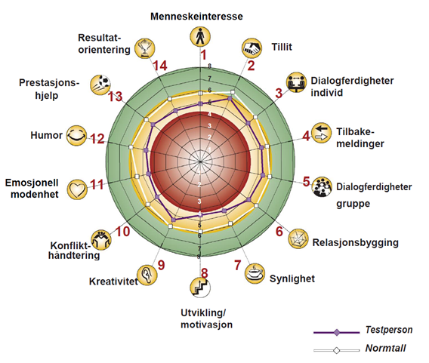
Relasjonell ledelse
Notes:
Relasjonsledelse dreier seg om å jobbe med kvaliteten på relasjonen mellom leder og medarbeider slik at kommunikasjonen og effektiviteten kan bli optimal. Samtidig er bedre psykisk helse og motivasjon naturlige konsekvenser av en god relasjon. Relasjonsledelse er en menneskeorientert lederstil der lederen vil utløse energi hos medarbeideren og oppnå naturlig autoritet, som er det motsatte av kunstig autoritet der man benytter sin posisjon og makt.
Bydelen gjennomførte et program over 1.5 pr hvor lederne øvde seg på relasjonell kompetanse. Dersom man vil er det fint mulig å tilegne seg kompetanse for å øke sin relasjonelle kompetanse.
Eksempelvis oppnår man bedre resultater i organisasjonen dersom lederne er opptatt av hele mennesket, og tilpasser ledelsen til individet. Det betyr at hver medarbeider får tilpasset ledelse der lederen må ha en samtale og spørre personen innledningsvis om hva han eller hun trenger for å fungere godt. Lederen må finne ut av hva slags type ledelse som gjør at medarbeideren blir en god variant av seg selv, og hva slags type ledelse som garantert vil bomme slik at vi ikke standardiserer ledelsen, men tilpasser det til hver enkelt. Medarbeideren må selv gi veldig mye av oppskriften på det som kan bli tilpasset ledelse. De aller fleste mennesker som går på jobb ønsker å bli en god variant av seg selv og gjøre sitt beste, men da må de også få tilpasset ledelse.

Slide 6
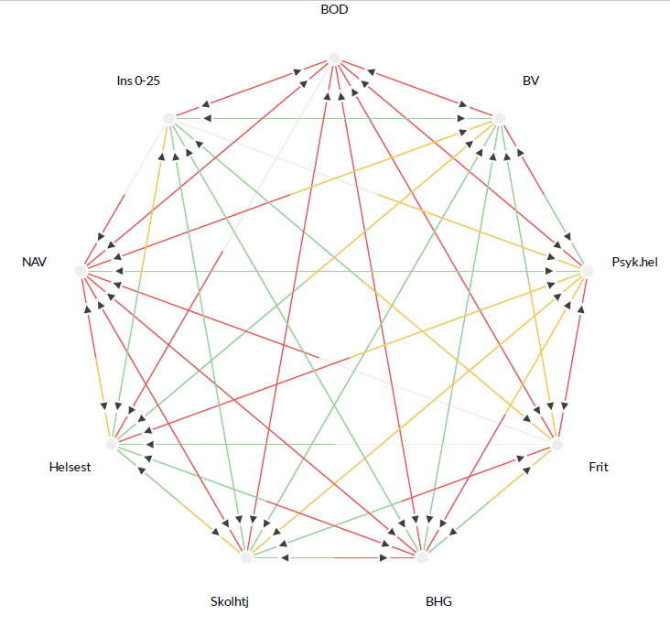

Kartlegging av relasjonell kapasitet
Samarbeid barn/unge
Notes:
Dette diagrammet viser deltakernes opplevelse av relasjonene og samarbeidet på tvers av funksjonene i kartleggingen.
Pilene som peker vekk fra funksjonen/enheten viser hvordan denne opplever andre funksjoner/enheters bidrag til relasjonell kapasitet.
Pilen som peker inn mot funksjonen/enheten viser hvordan de andre vurderer funksjonen/enhetens bidrag til relasjonell kapasitet..

Slide 7
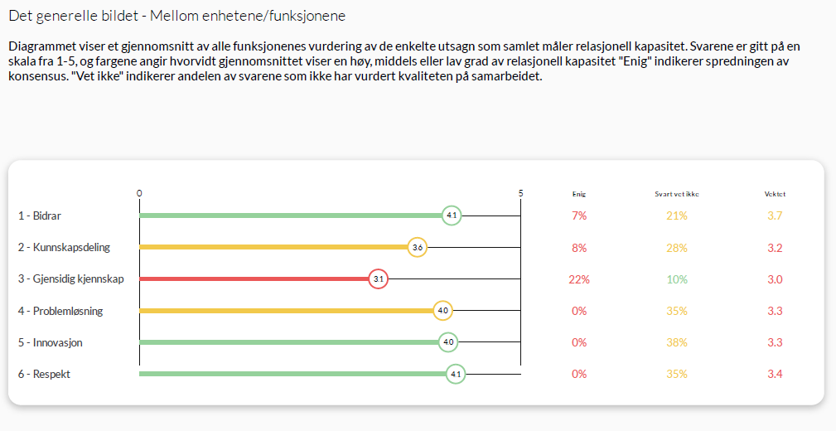

Slide 8

Hva vi har lykkes med og hva kunne vi gjort annerledes
Tydeliggjøre hva vi legger i tillitsbasert ledelse
En tydeligere forankring av hva og hvordan vi arbeider med ledelse
En mer samstemt ledergruppe som ser felles utfordringer og bidrar på tvers
Har et godt trepart-samarbeid
En rød tråd i arbeidet med ledelsesutvikling
Kunne vært tydeligere på forventet møtedeltagelse i programmene vi har gjennomført.
Målsetting og gjennomføringsansvar kunne vært kommunisert tydeligere
Kunne arbeidet med systematisert med ledertrening i mindre grupper for å sikre at alle ledere forsto og jobber relasjonelt, og fulgt opp tettere.
Notes:
Det burde vært dedikterte personer Endring av kultur tar lang tid. Endret retning underveis Jobbet mer med toppledergruppa enn opprinnelig planlagt for å bli samstemte og gå i samme retning

Slide 9
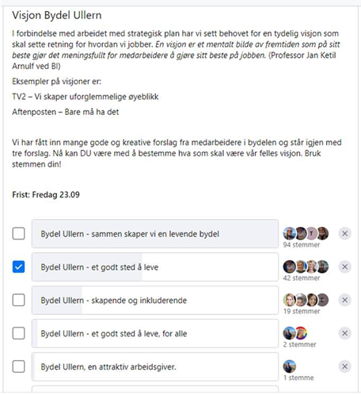
Strategisk plan
Planen er godt forankret med aktiv deltagelse fra medarbeiderne
Gir rammer for hva vi skal jobbe med i vår bydel
Viser retning og hva vi skal satse på i den kommende 4 års perioden

Slide 10

Neste steg – kommunikasjon – oppstart våren 2023
Mål med samlingen(e):
Øke bevisstheten rundt egen kommunikasjons påvirkning på kollegaers engasjement og motivasjon (produktivitet).
Hvordan medarbeidere opplever det ledere kommuniserer handler om hva leder gjør og hvordan en kommuniserer som leder
Notes:
Kommunikasjon er utfordrende. Det oppstår stadig misforståelser. Ekstra viktig at leder får til en god kommunikasjoj. Konflikter kan dermed unngås. Atle Trodal (trodal.no/lederutvikling) Det er en forutsetning for å lykkes som leder at en kommuniserer tydelig med medarbeidere. God lederkommunikasjons er viktig for å få medarbeiderne slik at en oppnår de målene som en har satt seg.
Alt kan kommuniseres, men . Kommunikasjon handler om noe annet enn informasjons. Når ledere kommuniserer med medarbeidere handler det om tanker, følelser og handling. Ledere må finne ut hvordan en skal få medarbeidere til å bry seg om budskapet som en kommuniserer.
For å kommunisere trenger en ikke bare kunnskap om kommunikasjon og relasjoner, men en må også se hvordan egen personlighet påvirker budskapet som en kommuniserer.
Hvorfor er det slik at noen ledere får til «alt»? De får medarbeidere med på laget, de viser vei og medarbeidere stoler på at det leder sier og gjør er det riktige.
Hva er det som gjør at noen ledere «alltid» opplever motstand. Dette er ofte ledere som årsaks forklarer «motstanden» med utenforliggende årsaker. F.eks. så er det ansatte, rammer, budsjett, byggets utforming osv…
Trene på de meste effektive kommunikasjonsformene slik at de kan brukes i den operative lederrollen. Øke kvaliteten i lytting og det å stille effektive spørsmål.
Få god forståelse for at engasjement og produktivitet er avhengig av motiverte medarbeidere.
Få et godt og enkelt verktøy som kan brukes i kommunikasjonen og som bidrar til godt fokus på motivasjon.
Få god forståelse for hvordan egen og andres personlighet påvirker kvaliteten i rollen vår.
Få innsikt i egen personlighet slik at lederen kan utnytte egen personlighets styrker og administrere egen personlighets utfordringer (i lederrollen).
Øke bevisstheten rundt strukturert refleksjon. Få forståelse og innsikt i verdien av å se på refleksjon som et selvstendig verktøy for egen utvikling.

Slide 11

Lederutvikling er en kontinuerlig prosess

